Slide 1
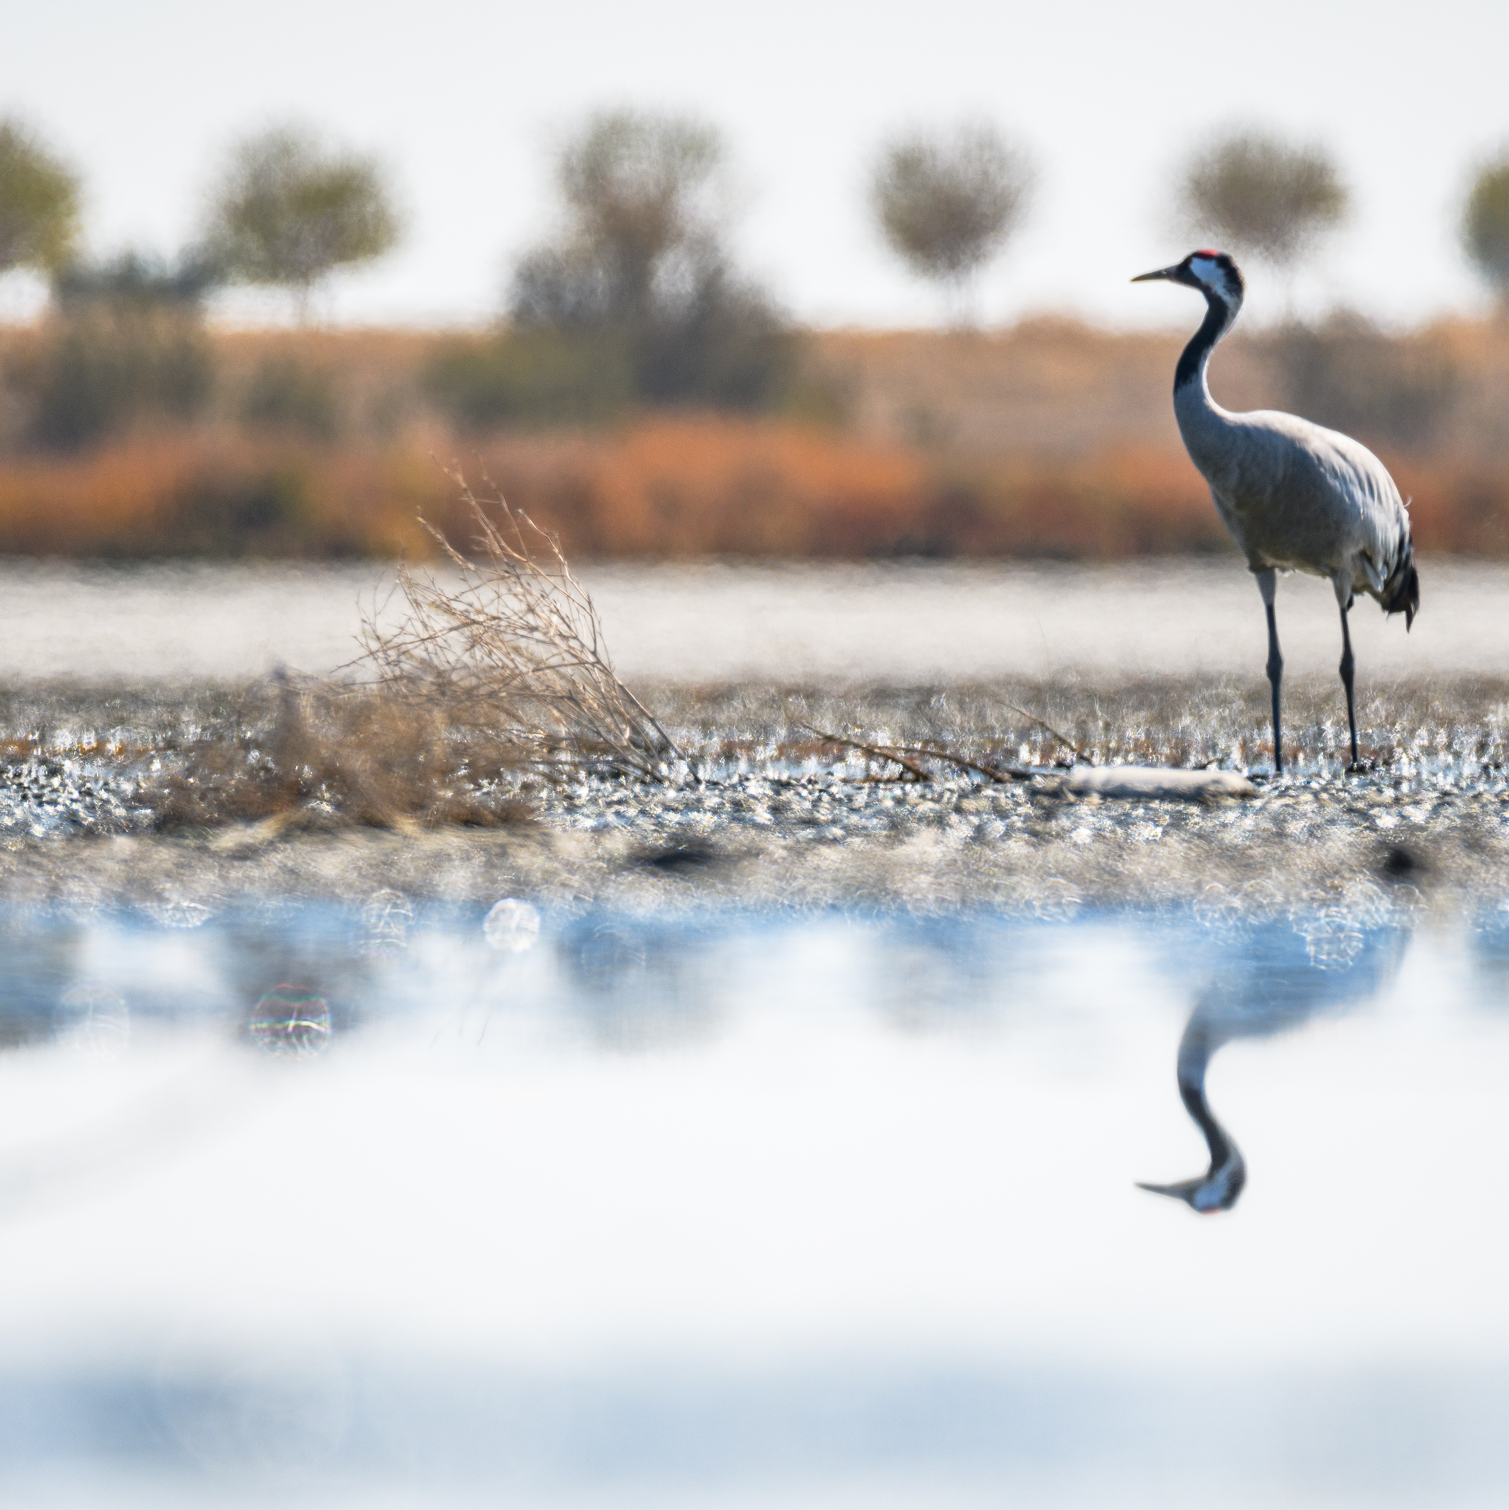



Taller de formación: fundamentos del voluntariado ambiental dirigido a municipios de Castilla-La Mancha
Técnicas de Comunicación y Sensibilización
Promueve y organiza:

Slide 2
Contenidos
Estrategias de comunicación efectiva y promoción del voluntariado.
Uso de redes sociales y trabajo con medios para dar visibilidad a las actividades.
Recursos

Slide 3
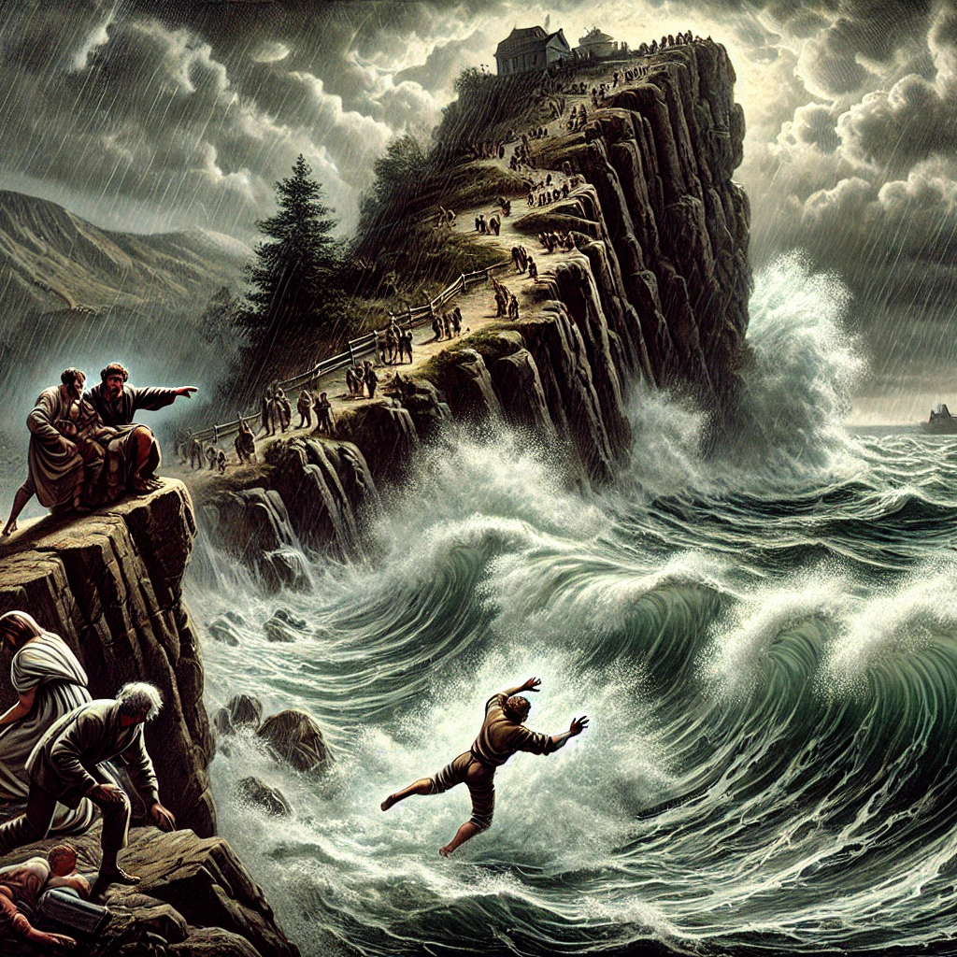
Situación comprometida (Teresa Franquesa)
Un gran acantilado. Tempestad en el mar. Un hombre lucha contra las aguas embravecidas: parece que se está ahogando. Algunas personas que pasean por el sendero del acantilado se han dado cuenta de lo que sucede...

Slide 4
La educación ambiental para la capacitación e implicación personal y la organización colectiva
Concienciación y capacitación individual (destrezas, habilidades como saber nadar, información y conocimientos - cómo bajar hasta la playa y no caer por el acantilado). Disponer de sistemas comunitarios - equipo de salvamento. Valores y ética para decidir salvarlo (responsabilidad)
Saber pensar y saber hacer. La educación ambiental supone brindar conocimientos que pongan en evidencia la necesidad de enderezar nuestras relaciones con el medio, ayudar a desarrollar las destrezas que faciliten este proceso y proponer los principios éticos que lo orienten.
Dimensión individual – cada uno debe analizar las consecuencias de sus actos, y desarrollar recursos personales – y también una dimensión colectiva: configurar un entorno favorable a la actuación individual como por lo que atañe a diseñar sistemas comunitarios para la prevención, solución y corrección de los problemas. Resulta evidente que aquí aparecen implicados actores sociales que no se relacionan comúnmente con la educación.

Slide 5
"Interpretación ambiental: Una guía práctica para gente con grandes ideas y presupuestos pequeños" de Sam Ham
  Mensajes emocionales: conecta con emociones de los voluntarios potenciales. Ej. historias personales, impacto positivo en la comunidad y la importancia de su rol.
  Mensajes sencillos: frases breves y mensajes directos para captar la atención, información clave, sencilla y enfocada.
  Evita el lenguaje técnico
  Historias y metáforas: cuenta historias de voluntarios pasados y sus logros
  Motivación: reconoce cada logro.
  Aplicación del Modelo TORE (Temático, Organizado, Relevante, Entretenido)
    "Transforma tu tiempo libre en algo poderoso: Ayuda a salvar nuestros parques locales.“
    "Gracias a ti, hemos plantado 500 árboles este mes".

Slide 6


Pérdida
Biodiversidad y extinción se comunican casi automáticamente juntas, junto a la advertencia de "en peligro" o "bajo amenaza".
Afecto
Nuestra fascinación, admiración y profunda conexión con la naturaleza es algo poderoso. El "amor por la naturaleza" lo usan publicistas, terapeutas, artistas .. porque captura nuestra imaginación y nuestra atención.

Slide 7


Necesidad
El valor económico tangible de la biodiversidad.
Nuestra sociedad y nuestra economía dependen de la biodiversidad.
Nuestro bienestar se basa en el funcionamiento de la naturaleza.
Acción
La conservación de la biodiversidad requiere que las personas hagan cosas. Los mensajes de acción piden a la gente que tome medidas concretas, ya sea plantar un árbol, construir un hábitat para abejas, …

Slide 8
La fórmula
Afecto + Acción = producirá cambios en la sociedad
Necesidad + Acción = producirá cambios en políticas

Slide 9


Afecto + Acción
Cambios en la sociedad
Afecto
Acción

Slide 10
Evitar la Fatiga de la Extinción
Destacar logros y éxitos. Ejemplo: “Gracias a la reforestación local, hemos recuperado hectáreas de bosque que son hogar de especies clave.”
Resaltar lo positivo de nuestra biodiversidad local
Beneficios para nuestra comunidad: agua limpia, aire puro y bienestar, el patrimonio natural llevado a la identidad local.
Llamadas a la acción: “Participa en nuestra campaña de reforestación y ayúdanos a proteger los bosques para las generaciones futuras.”
Historias locales y nuestros grandes éxitos
La recuperación de especies autóctonas, o el impacto positivo de voluntariados anteriores puede inspirar mayor participación y orgullo local.

Slide 11
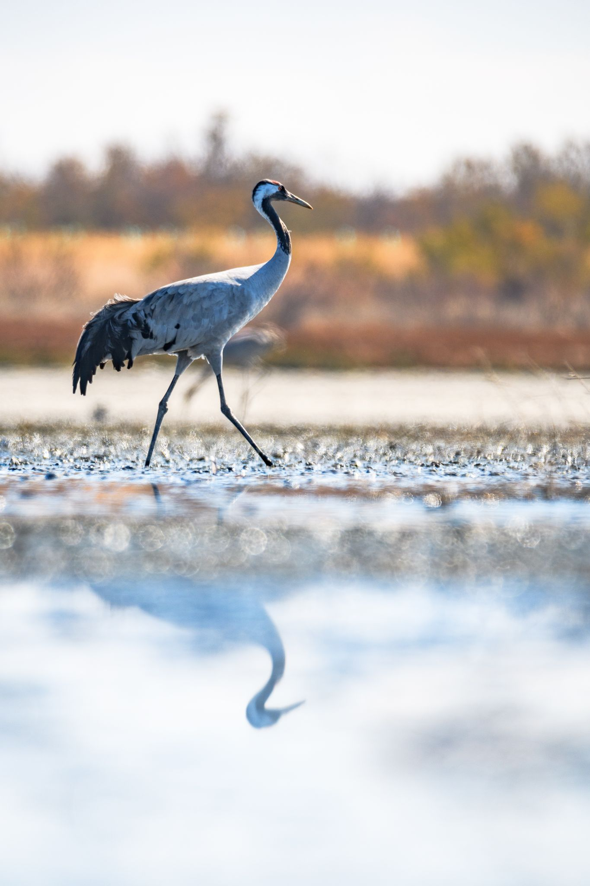
Afecto
Conectar con emociones positivas (asombro y admiración) genera un vínculo más fuerte con el mensaje ambiental.
El valor del orgullo local: mostrar paisajes, flora y fauna específicos de la región ayuda a las personas a sentirse parte de algo especial y digno de proteger.
Imágenes e historias que inspiran asombro (fotografías, videos, ilustraciones) son una herramienta clave para redes sociales, eventos y campañas.
Activar la imaginación: involucrar a los ciudadanos en actividades donde puedan experimentar el asombro directamente. Caminatas guiadas para observar la fauna local. Charlas al aire libre que expliquen la historia de los ecosistemas locales.

Slide 12
Datos (racional)
54%
27%
DE LAS ESPECIES QUE HABITAN EN EUROPA ESTÁN EN ESPAÑA
DE LA SUPERFICIE DE ESPAÑA ESTÁ PROTEGIDA, Y LA UE HA FIJADO UN 30% COMO OBJETIVO EN 2030

Slide 13
“ Hacer conservación es contar buenas historias. Si la historia es buena, es más poderosa que la realidad, y acaba convirtiéndose en ella”.
—Sofía Heinonen, gestora de áreas protegidas, Argentina

Slide 14
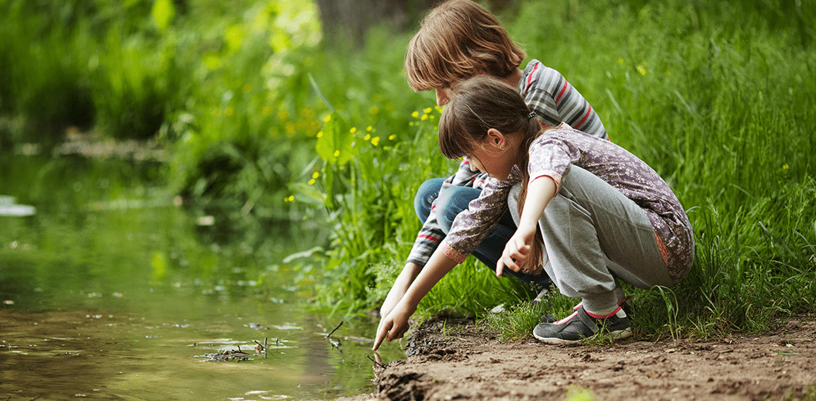

Slide 15
Enfoque económico: captar apoyos políticos y comprometer al sector empresarial.
Cambios en la sociedad

Slide 16
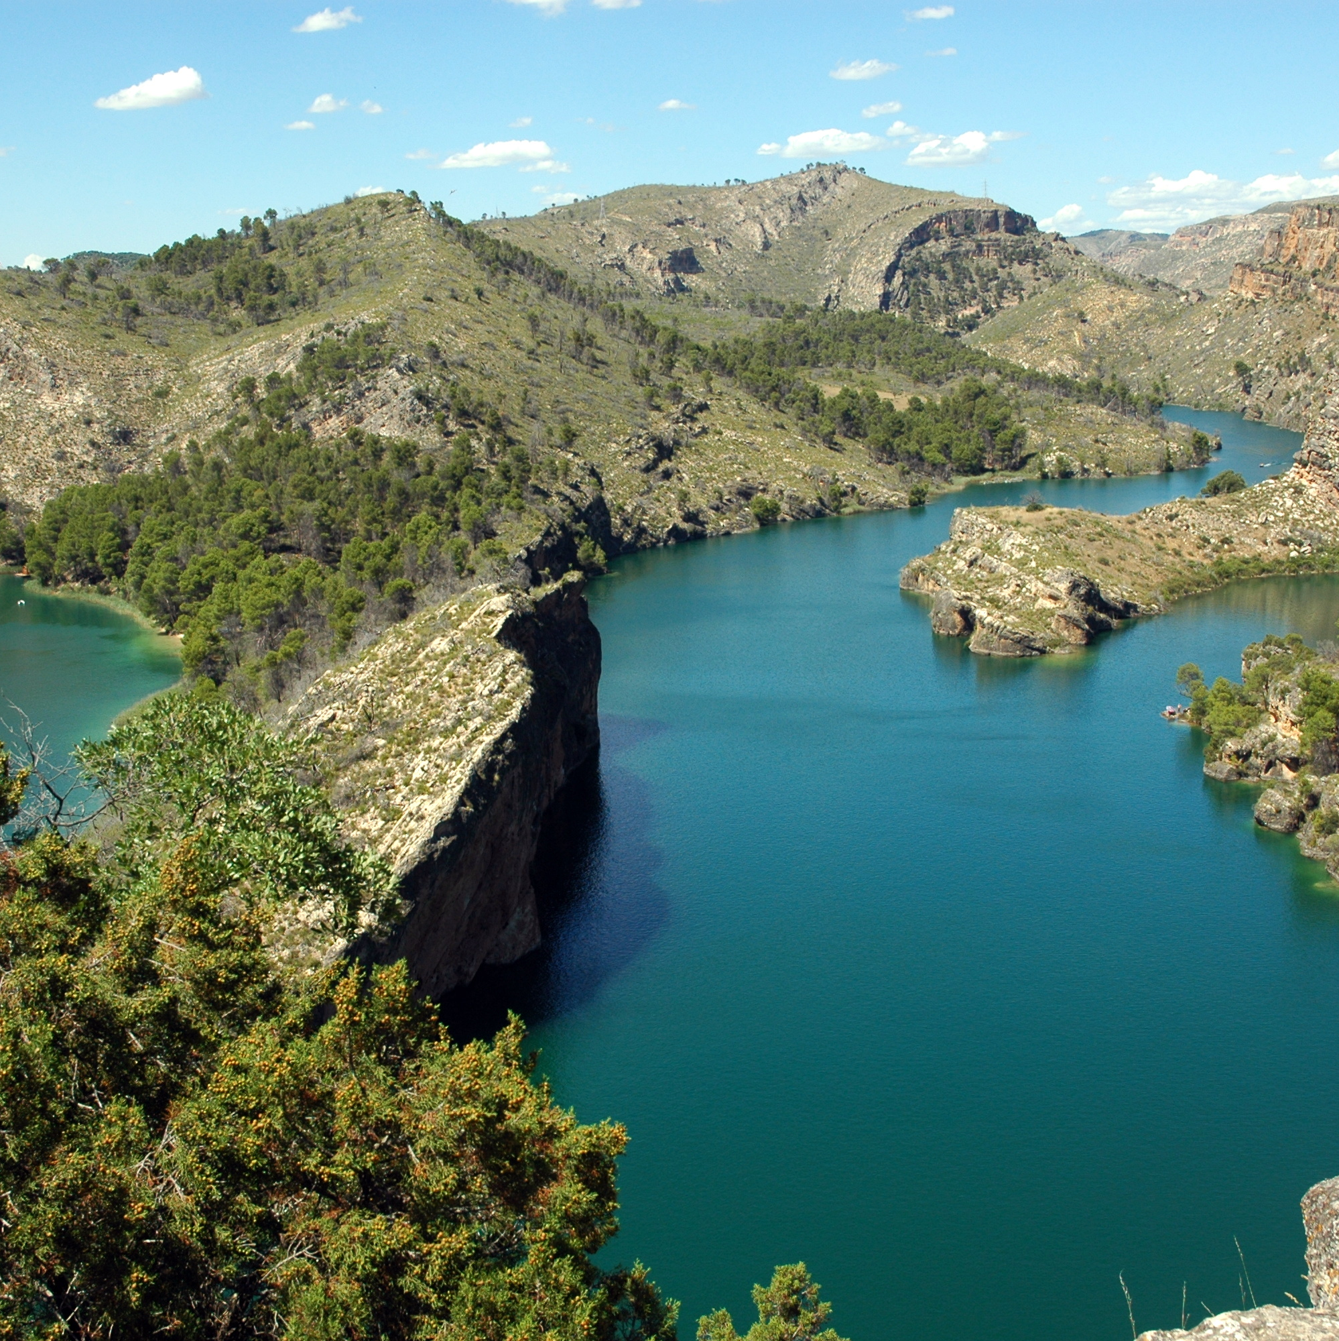
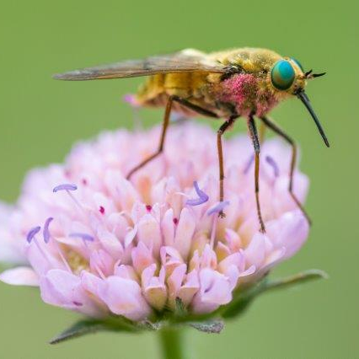
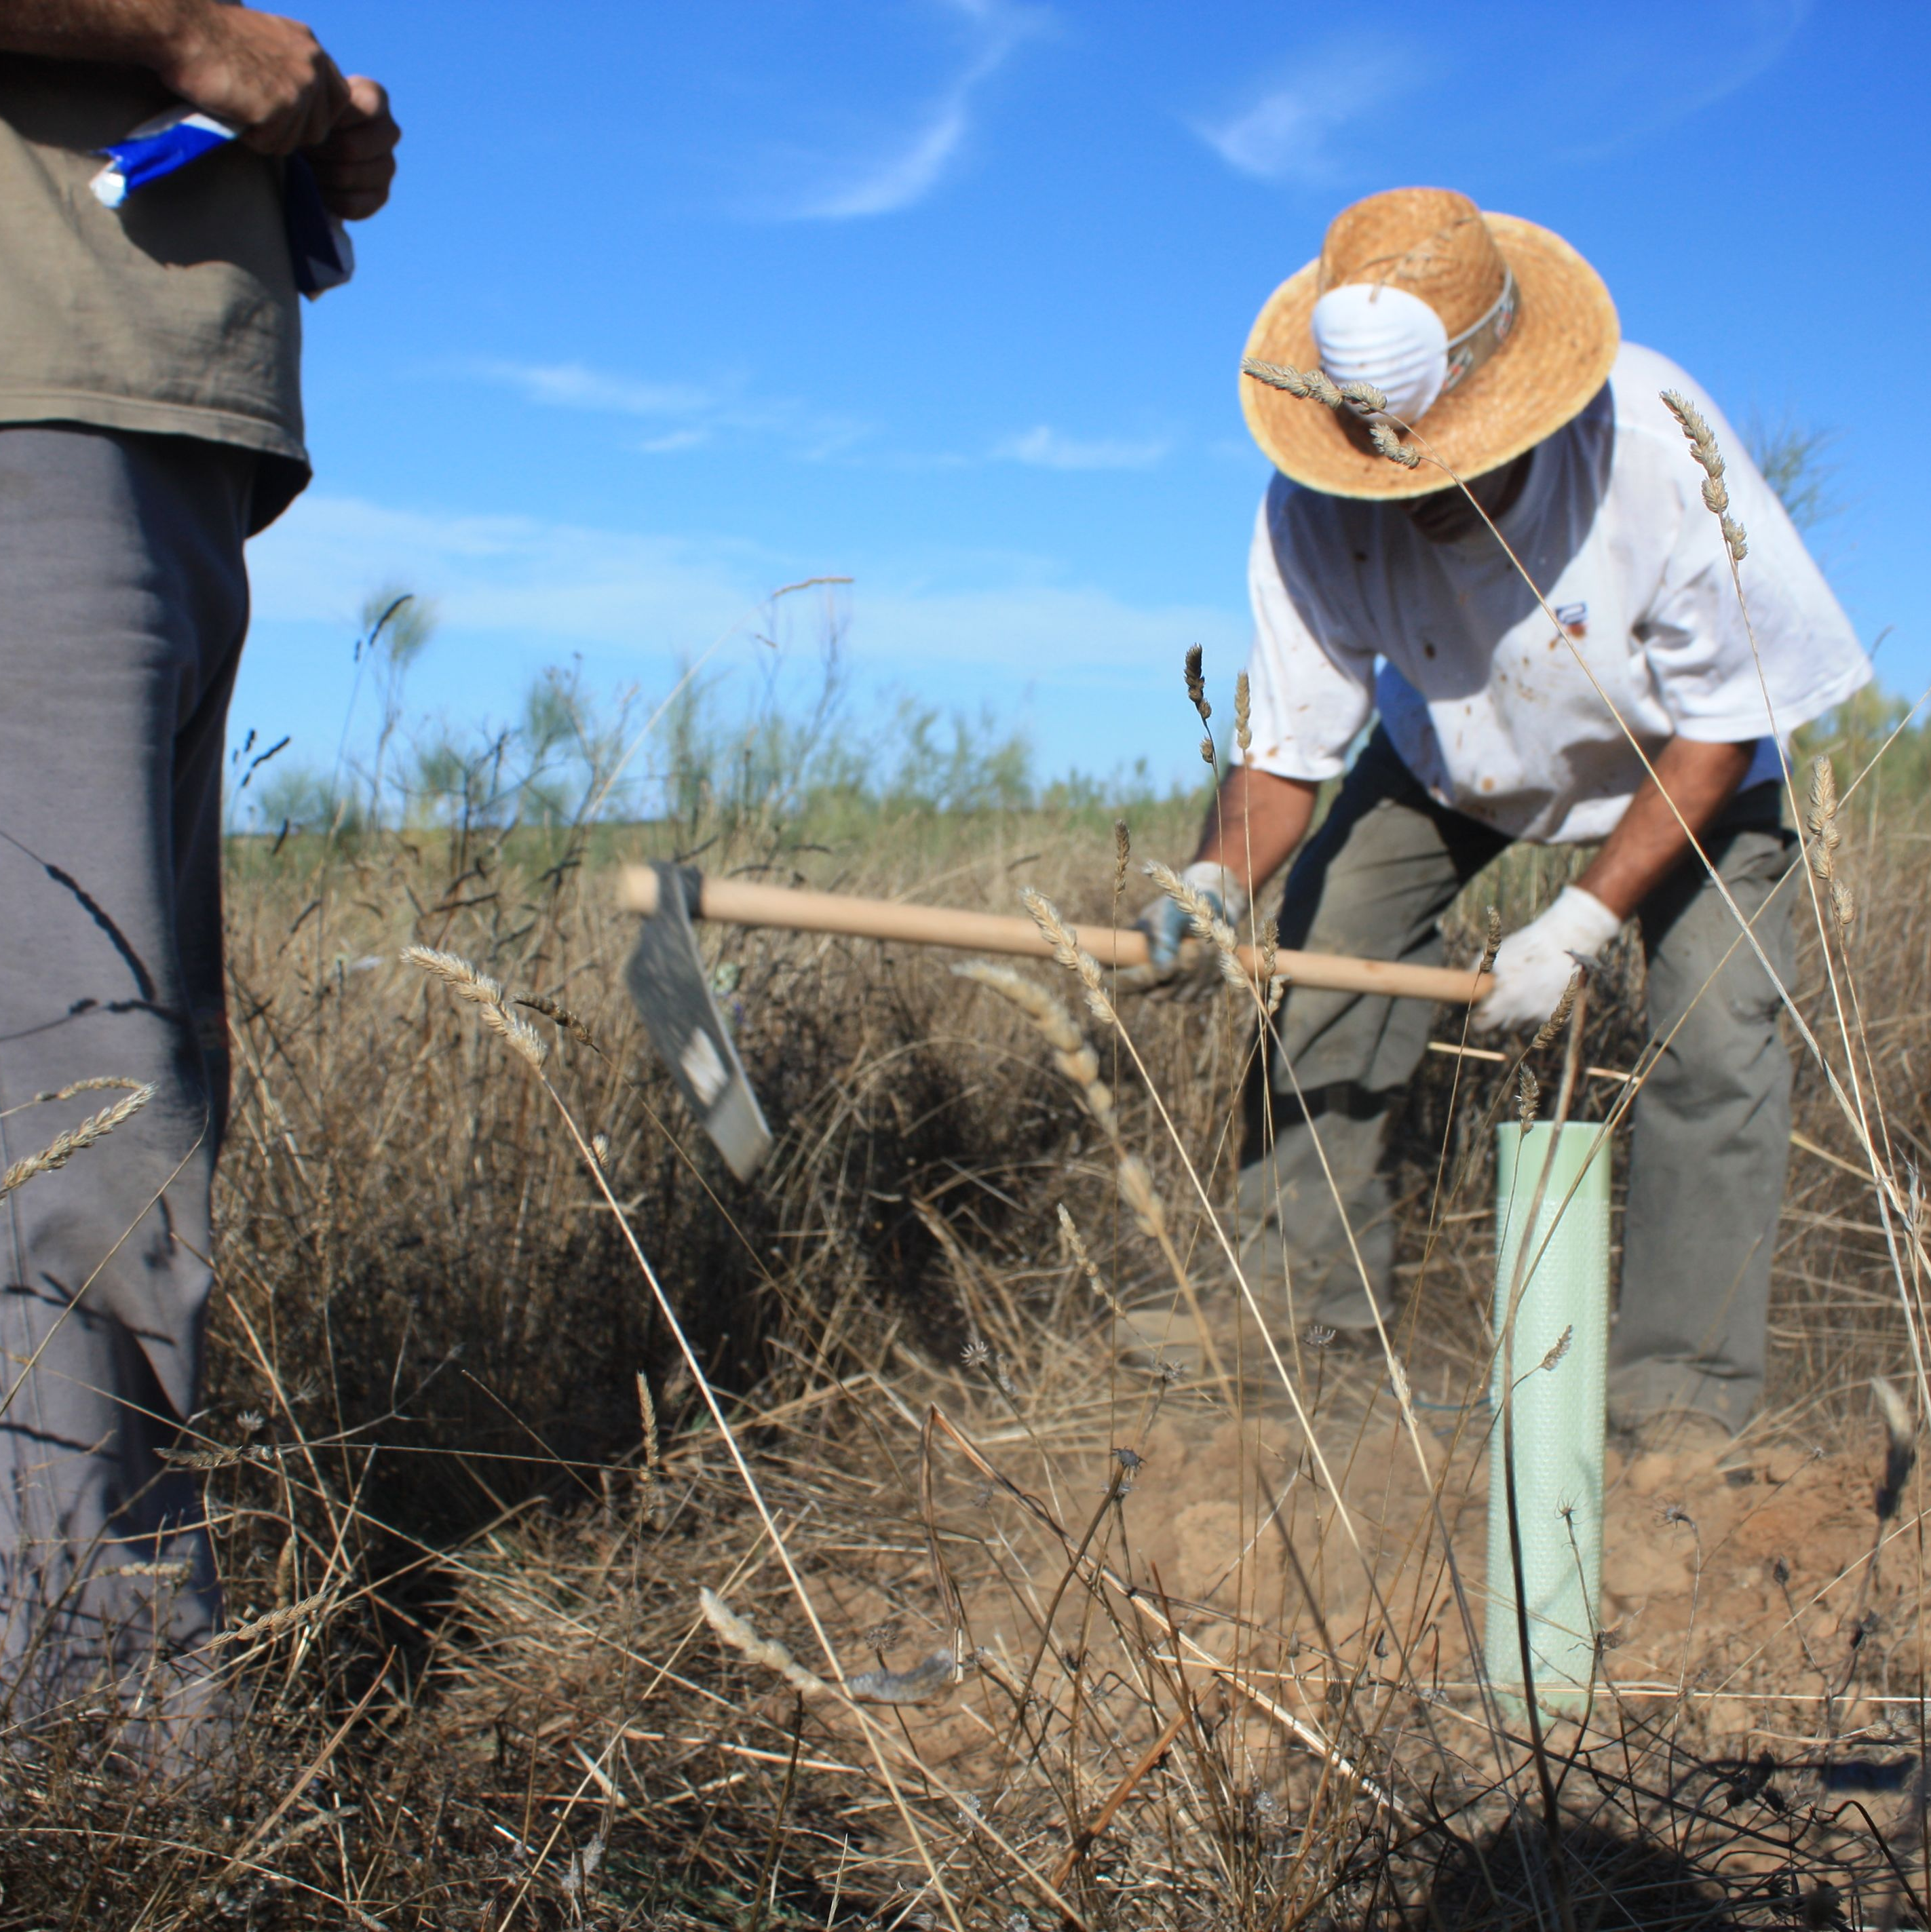
Mensajes basados en razones económicas
Servicios esenciales Polinización para cultivos locales.
Suelos saludables y rendimiento agrícola.
Control de plagas natural y menos pesticidas.
Evidencias económicas
1€ invertido en restauración se traduce en al menos 8€ de beneficios.
Beneficio económico local
Impacto positivo de ecosistemas saludables en CLM Humedales: agua, clima o turismo
Notes:
Puntos Clave para Diseñar Mensajes Basados en la Economía
Relacionar la Biodiversidad con el Beneficio Económico Local
Comunicar el impacto positivo que los ecosistemas saludables tienen en la economía de la región.
Ejemplo:
“Los humedales de Castilla-La Mancha no solo son un tesoro natural, también generan millones de euros al año en ingresos por turismo sostenible y regulan el agua para la agricultura.”
Destacar los Servicios Ecosistémicos Esenciales
Los servicios que nos brinda la biodiversidad son indispensables para nuestra vida cotidiana y actividades económicas:
Polinización: Clave para los cultivos locales.
Suelos saludables: Fundamentales para el rendimiento agrícola.
Control de plagas natural: Reduce la necesidad de pesticidas.
Ejemplo práctico: “El 75% de los cultivos que comemos dependen de los polinizadores. Cuidar nuestras abejas es cuidar nuestra economía.”
Evidencias Económicas de Largo Alcance
Incluir datos que resalten cómo la biodiversidad beneficia a sectores amplios como el farmacéutico o energético:
“El 50% de los medicamentos en el mercado global tienen su origen en plantas y organismos naturales.”
Persuadir con el Ahorro y la Sostenibilidad
Proyectos de conservación y voluntariado no solo protegen la biodiversidad, también pueden reducir costes a largo plazo:
Inversiones en reforestación que previenen la erosión del suelo.
Conservación de humedales que disminuyen la necesidad de infraestructuras costosas para el control de inundaciones.

Slide 17
Mensajes para pasar a la acción
Ser directos y claros: explicar qué esperamos y por qué es importante (lenguaje empresarial)
Ofrecer acciones realizables y específicas, prácticas, accesibles y de impacto tangible
Incluir canales de participación directos, fáciles, para inscribirse, participar o contribuir. Online, teléfono…. Y con instrucciones clara para acciones desde casa.
Notes:
Puntos Clave para Diseñar Mensajes de Acción Efectivos
Ser Directos y Claros
Los mensajes deben explicar exactamente qué se espera que haga la persona y por qué es importante.
Ejemplo:
“Planta un árbol este sábado en el Parque de la Sierra. Ayúdanos a restaurar nuestros bosques.”
Ofrecer Acciones Realizables y Específicas
Las acciones propuestas deben ser prácticas, accesibles y de impacto tangible.
Ejemplo:
Construir un hotel para insectos con materiales reciclados.
Participar en una jornada de limpieza de ríos o senderos.
Crear un Sentido de Urgencia
Añadir un componente temporal para motivar la participación inmediata.
Ejemplo:
“¡Haz tu inscripción antes del 15 de diciembre y únete a nuestra campaña de reforestación!”
Mostrar el Impacto de la Acción
Explicar cómo las pequeñas acciones individuales contribuyen al objetivo general de conservación.
Ejemplo:
“Un árbol plantado hoy puede capturar 20 kg de CO2 al año. Ayúdanos a plantar 500 este mes.”
Incluir Canales de Participación Directos
Proporcionar formas fáciles para que la audiencia se inscriba, participe o contribuya:
Formularios en línea.
Contactos telefónicos o puntos de información en el ayuntamiento.
Instrucciones claras para acciones desde casa (ejemplo: construir un hábitat para abejas).

Slide 18
Gestión del grupo
El Voluntariado Ambiental fomenta la colaboración de un grupo de personas coordinadas que trabajan con un
Objetivo común: Define y da sentido a la existencia del grupo, es la base de la identidad del grupo.
El proceso por el cual los individuos nos vemos a nosotros mismos como partes de un grupo o institución se llama identificación.
Los grupos están compuestos de individuos que comparten un sentido de identidad común, creando la base del “nosotros” que usamos para participar en el proceso público de la conservación.

Slide 19

Una marca …

Slide 20
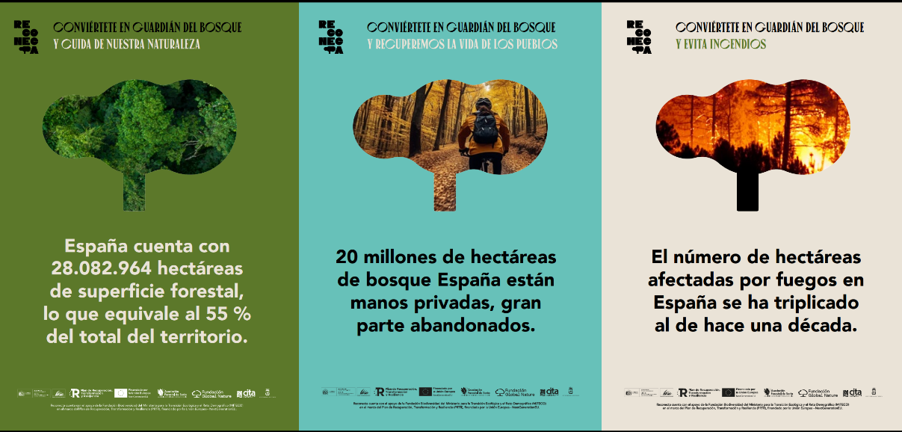
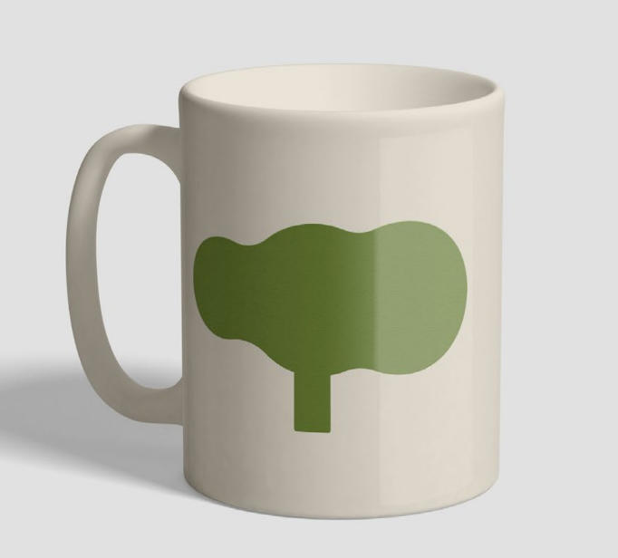
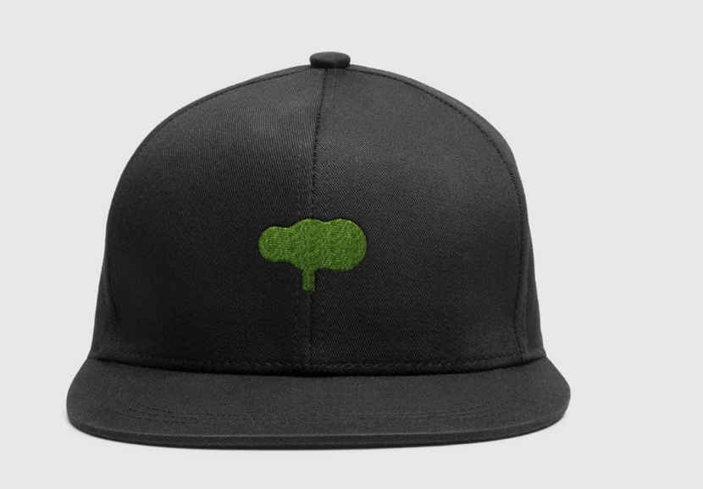
Un territorio
gráfico …

Slide 21
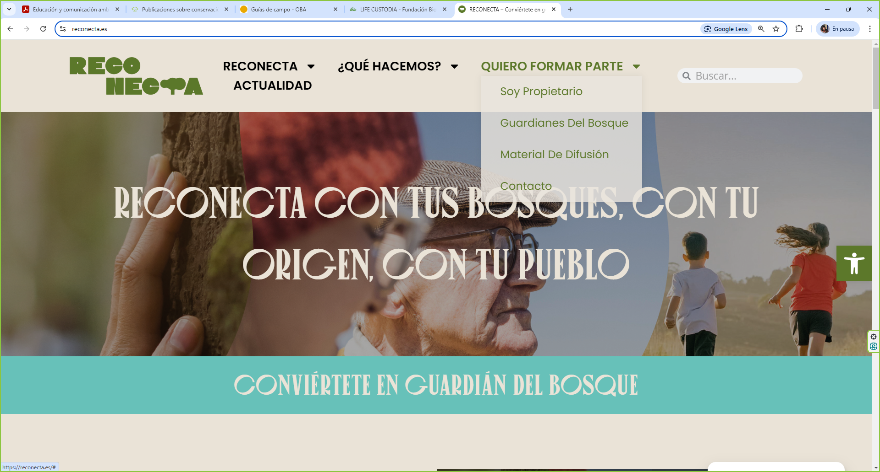
Reconecta y el reto de comunicar sin saber dónde está la audiencia

Slide 22
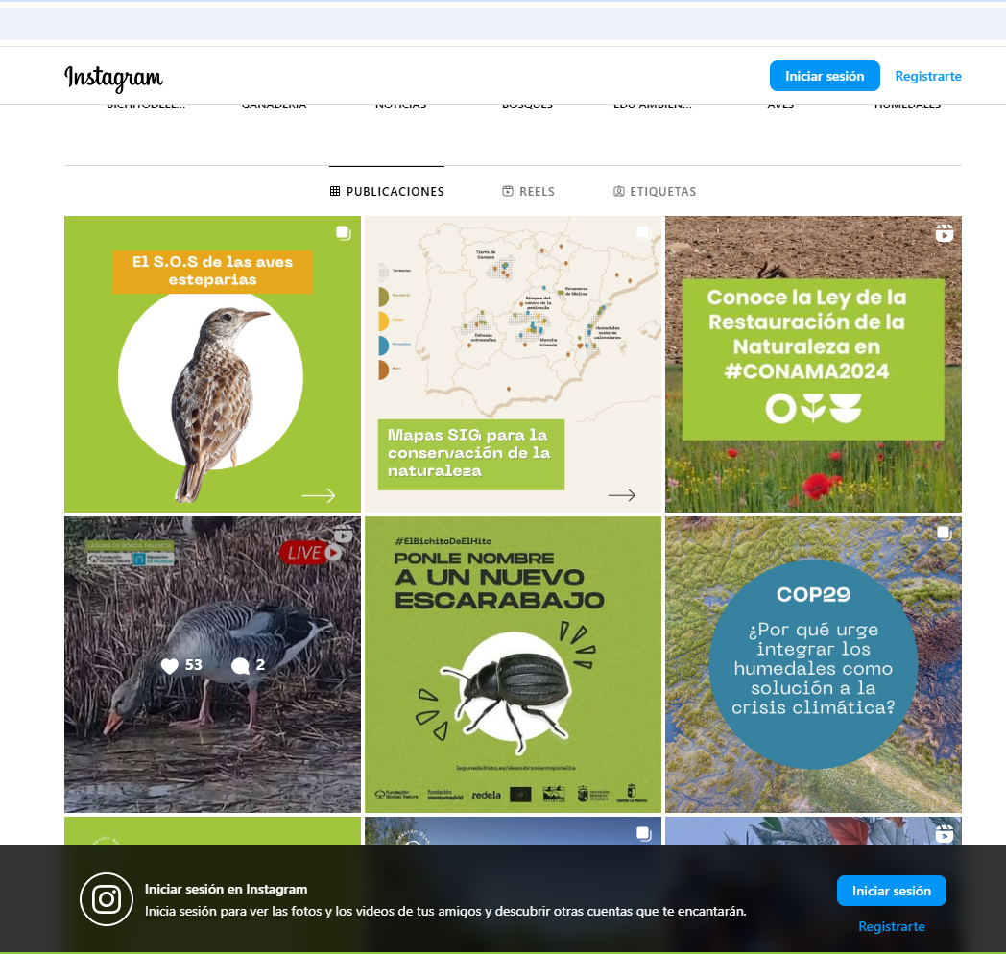
Herramientas
Imagen (plantillas)
Cartel de convocatoria (digital RRSS, en papel para bares, comercios, supermercados …)
Imágenes y datos de resultados
Bancos de fotos
Toma de fotos de biodiversidad (App Ciencia Ciudadana como Biodiversidad Virtual) y construir un banco de imágenes del Grupo
Voluntarios especializados en COM

Slide 23
Estrategias de Comunicación Efectiva
Claves para conectar con tu público objetivo
Conoce a tu audiencia:
Segmentación: quiénes son, qué les interesa, cómo prefieren recibir información.
    Edad, género, ubicación, ocupación.
    Intereses y prioridades :¿Qué les motiva? ¿Qué temas les preocupan? ¿Cuáles son sus valores?
    Grupos específicos: Identificar nichos dentro de la comunidad, asociaciones locales, negocios, colectivos culturales, AMPAs, etc.
Notes:
La segmentación es clave para diseñar estrategias de comunicación efectivas. Conocer a tu audiencia implica entender quiénes son, qué les interesa y cómo prefieren recibir la información. Esto permite personalizar los mensajes, aumentar la relevancia de la comunicación y mejorar la respuesta del público.1. Quiénes son: Identificar a la Audiencia (Demografía: Edad, género, ubicación, ocupación). Ejemplo: En un ayuntamiento, los públicos pueden ser jóvenes estudiantes, familias con hijos, adultos mayores, entre otros. Intereses y prioridades:¿Qué les motiva? ¿Qué temas les preocupan? ¿Cuáles son sus valores? Ejemplo: Los jóvenes pueden interesarse por actividades culturales o tecnológicas, mientras que los adultos mayores pueden priorizar el acceso a servicios y eventos locales. Grupos específicos: Identificar nichos dentro de la comunidad: asociaciones locales, negocios, colectivos culturales, etc.

Slide 24
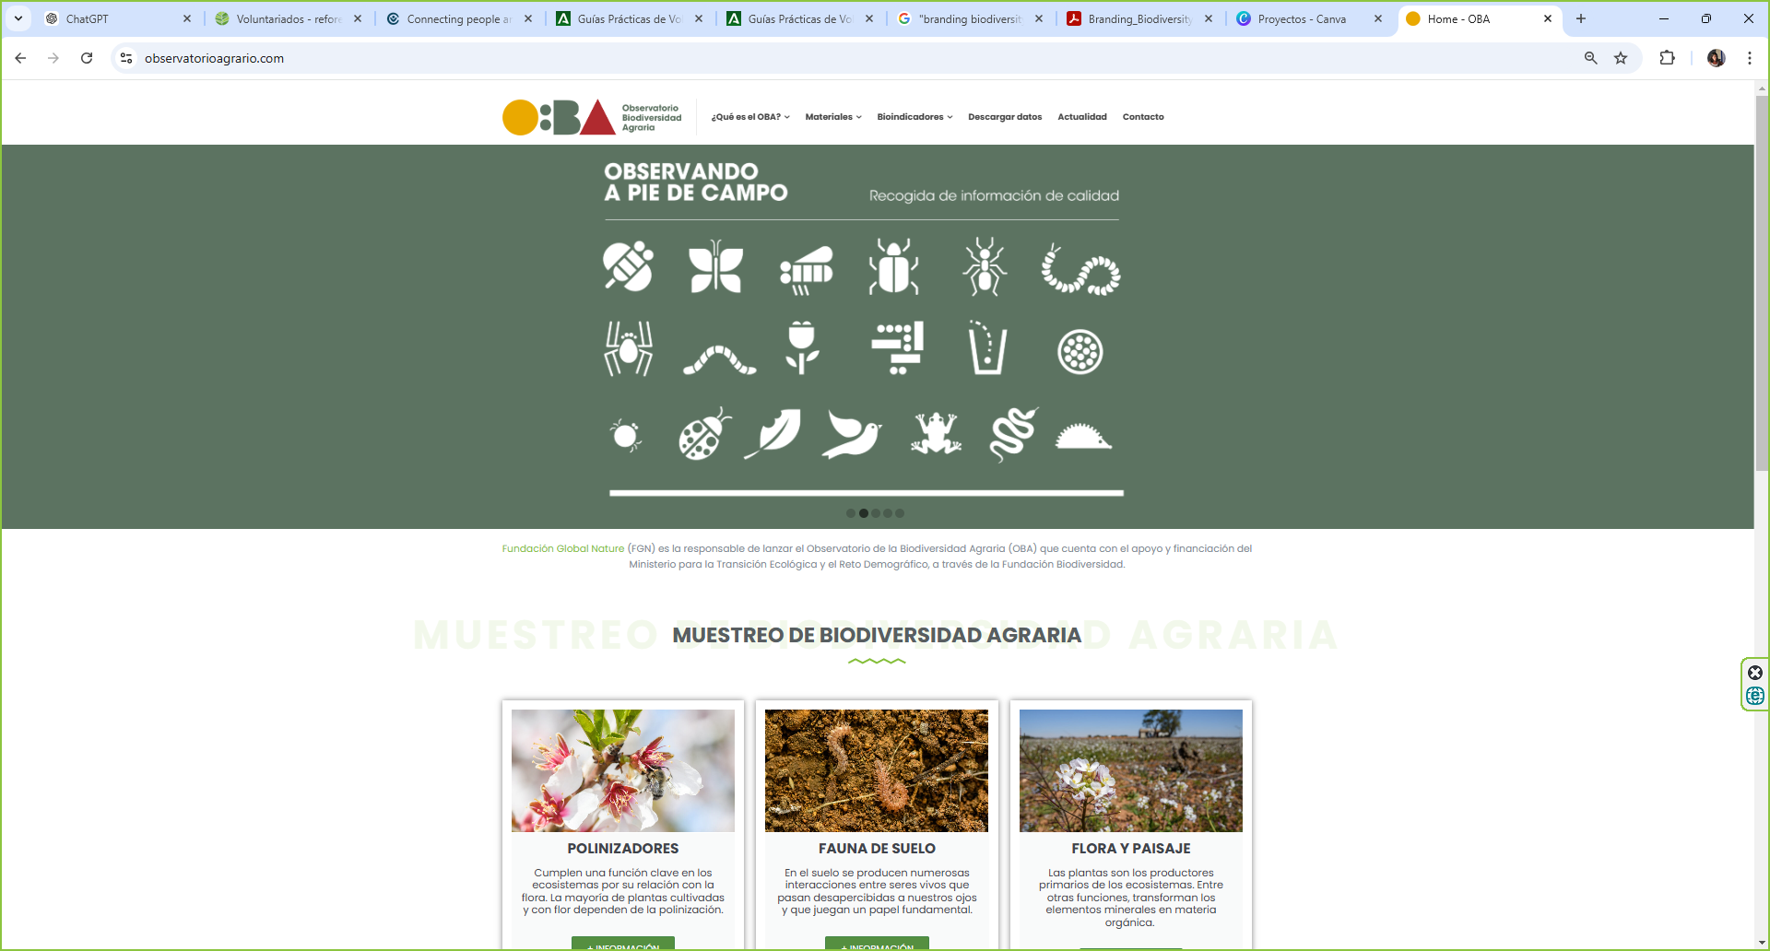
Estrategias de Comunicación Efectiva
Notes:
La segmentación es clave para diseñar estrategias de comunicación efectivas. Conocer a tu audiencia implica entender quiénes son, qué les interesa y cómo prefieren recibir la información. Esto permite personalizar los mensajes, aumentar la relevancia de la comunicación y mejorar la respuesta del público.1. Quiénes son: Identificar a la Audiencia (Demografía: Edad, género, ubicación, ocupación). Ejemplo: En un ayuntamiento, los públicos pueden ser jóvenes estudiantes, familias con hijos, adultos mayores, entre otros. Intereses y prioridades:¿Qué les motiva? ¿Qué temas les preocupan? ¿Cuáles son sus valores? Ejemplo: Los jóvenes pueden interesarse por actividades culturales o tecnológicas, mientras que los adultos mayores pueden priorizar el acceso a servicios y eventos locales. Grupos específicos: Identificar nichos dentro de la comunidad: asociaciones locales, negocios, colectivos culturales, etc.

Slide 25
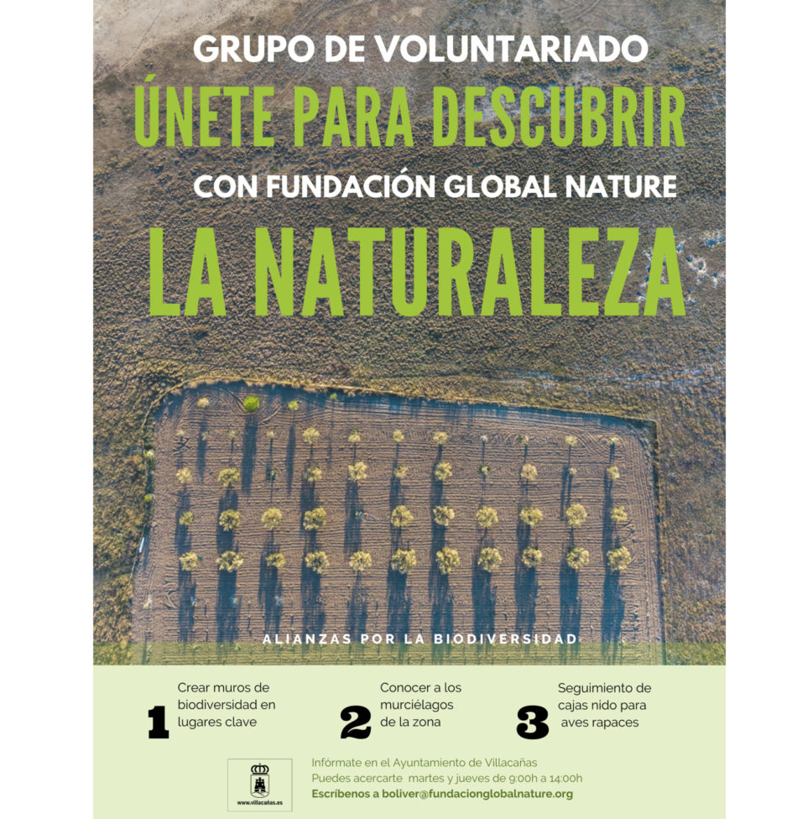
Estrategias de Comunicación Efectiva
Claves para conectar con tu público objetivo
Mensajes claros y concisos:
  Uso de lenguaje sencillo, directo y positivo.

Slide 26
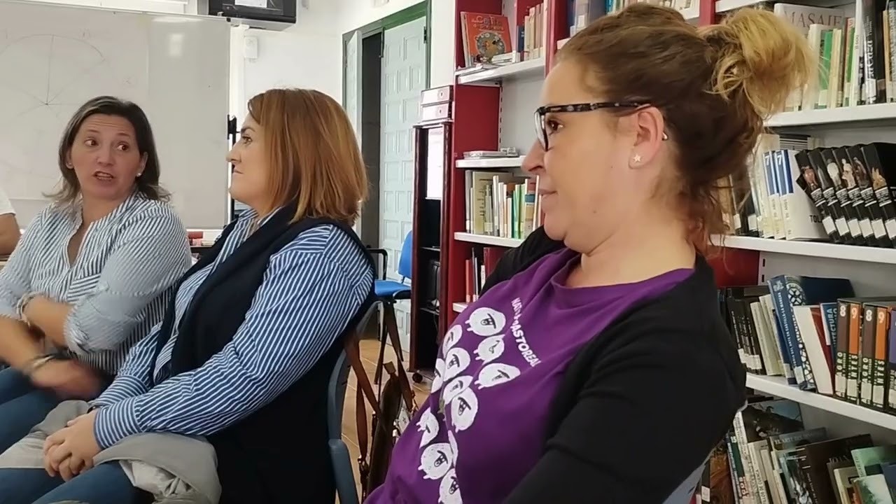
Estrategias de Comunicación Efectiva
Claves para conectar con tu público objetivo
Escucha activa y retroalimentación:
  Canales para recibir y responder dudas o sugerencias.
  Fomentar la participación y el diálogo en eventos locales.
Taller “El valor de las pastoras” para co-diseñar relato y medios

Slide 27
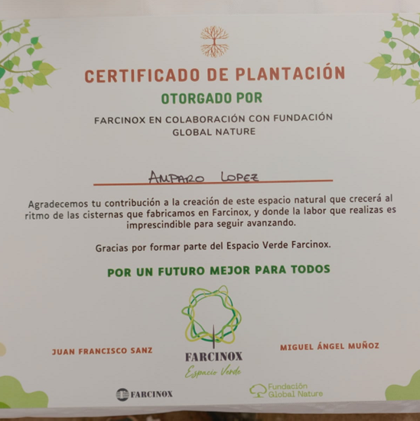
Incentivos no monetarios:
Reconocimiento público, formación gratuita, certificados.
Reconocimiento en medios digitales: uso de grupos de WhatsApp, newsletters o redes sociales para mantener contacto.
Promoción del Voluntariado ambiental

Slide 28
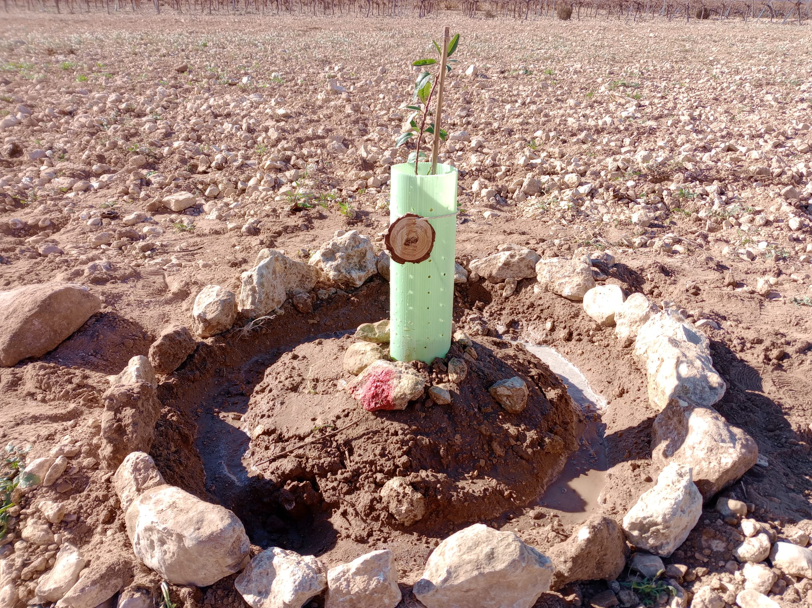
Orgullo, pertenencia …. Ser parte de algo
Sumar

Slide 29
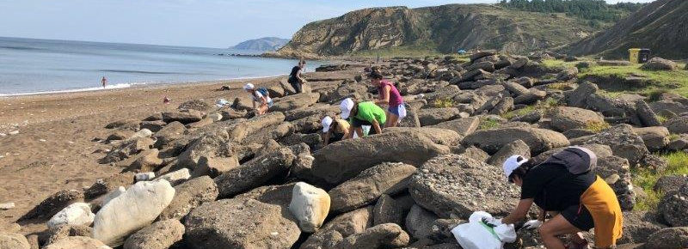
“Todos los posibles argumentos racionales que justifican la protección de los hábitats del oso grizzli o el hábitat del tigre no sirven para nada si la gente no se preocupa por los grizzlis o los tigres. El cuidado tiene que ver con la emoción y la necesidad. Emoción y motivación vienen de la misma raíz latina: moverse”.
—David Johns, conservacionista, Estados Unidos

Slide 30
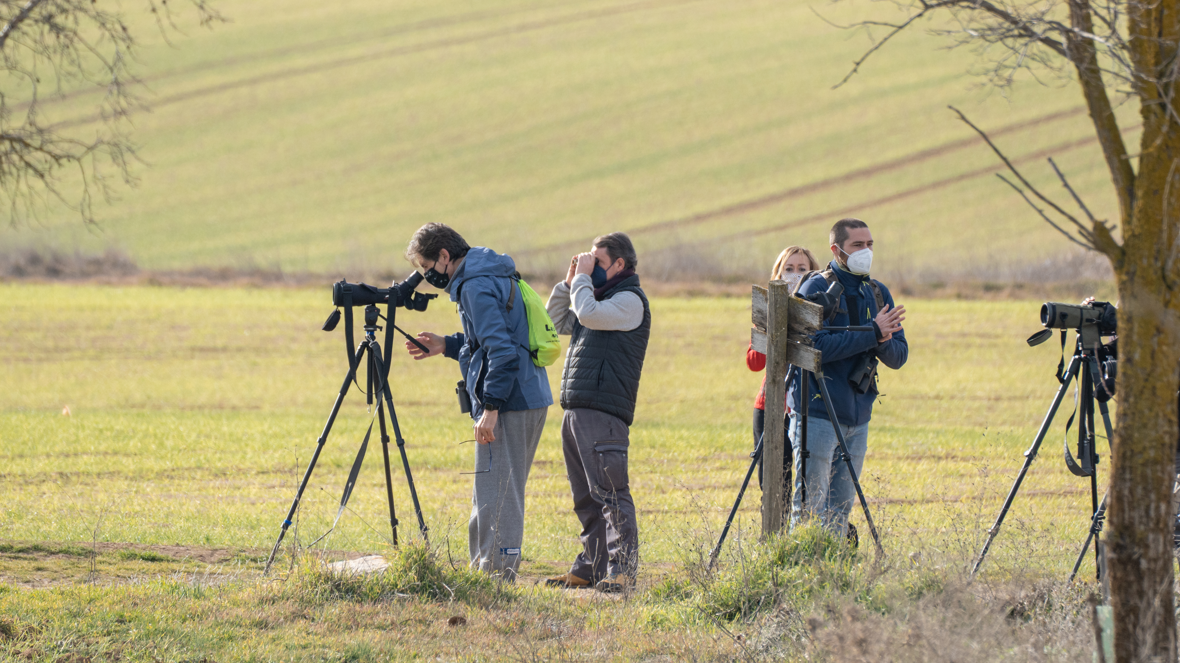
Quién es nuestro voluntario

Slide 31
PERFIL: La persona voluntaria
Observatorio del Voluntariado diciembre de 2023
Más mujeres (57,9%) voluntarias que hombres (42,1%).
Entre 45 - 54 años. Pero disminuye la participación de jóvenes (14 - 24 años) - 7,1% del total
Residencia: La mayoría reside en grandes ciudades con más de 500.000 habitantes.
Empleados y nivel de vida medio alto o alto.
Interés en voluntariado social, educativo y sociosanitario.
Un 9,1% tienen alguna discapacidad reflejando la diversidad presente en la sociedad.

Slide 32
PERFIL: La persona aún no voluntaria
Principal causa “falta de tiempo para encajar una actividad de voluntariado en la agenda personal”.
19,3% de las personas no realizan voluntariado tiene intención de hacerlo en el próximo año
Las cargas familiares la segunda razón , la invoca un 25,6% de mujeres, frente a un 16,6% de hombres.
Otros motivos son el desconocimiento (13,6%) o la desconfianza (12,2%).
19,8% de la población no hace voluntariado formalmente, pero participa en iniciativas vecinales.

Slide 33
Reclutar voluntarios
  Herramientas para reclutar voluntarios son:
  Online: Idealistas.org, Hacesfalta.org …
  RRSS propias y de colaboradores: Facebook, Instagram, …
  Estrategias Locales
    Anuncios en centros comunitarios: Coloca carteles o realiza charlas informativas.
    Colaboración con universidades y colegios: ofrece oportunidades vinculadas a estudios.
    Eventos: participa en ferias o festivales para promover tu causa.
    Negocios locales: solicita que compartan información sobre tus oportunidades con sus empleados.
33

Slide 34
Medios tradicionales
Notas de prensa atractivas:
  Título impactante, resumen breve y claro, datos concretos.
Alianzas con medios locales:
  Relación con periodistas y radios municipales.
  Ofrecer exclusivas o contenido relevante.
Integrar medios y redes sociales:
  Publicitar entrevistas, reportajes o menciones en medios a través de redes.
34

Slide 35
Uso de Redes Sociales
Elegir las plataformas adecuadas:
  Facebook e Instagram para públicos más amplios y visuales.
  TikTok para jóvenes y mensajes creativos.
  WhatsApp para comunicaciones directas.
Contenidos que conectan:
  Fotos y videos de alta calidad (eventos, testimonios, actividades).
  Uso de imágenes (cercanas, imágenes con las que podamos identificarnos, con personas, …)
  Uso de historias breves y dinámicas.
Gestión eficiente:
  Herramientas (Canva)
  Respuesta rápida a comentarios y mensajes.
  Herramientas: Política de uso “POLÍTICA Y GUÍA DE USO DE LAS REDES SOCIALES AYUNTAMIENTO DE CONSUEGRA”
35

Slide 36
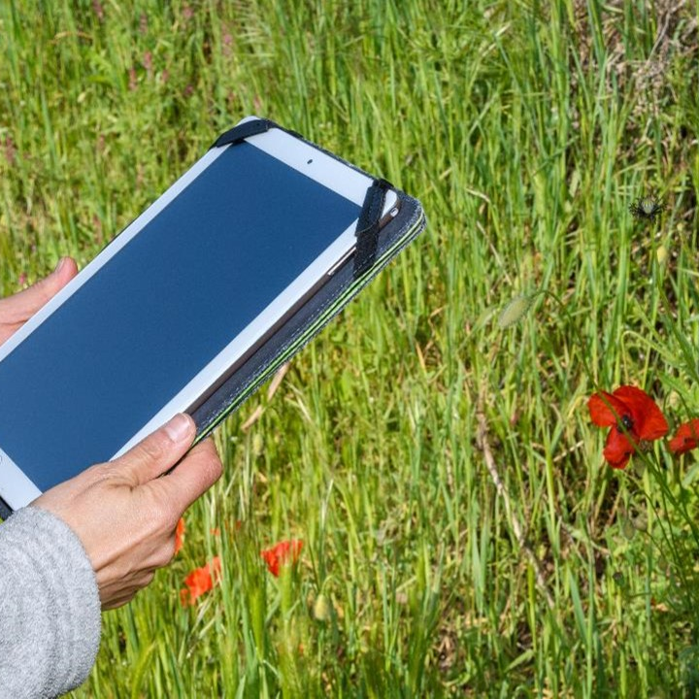
Crear oportunidades de voluntariado online
Diseña proyectos o tareas específicas que los voluntarios puedan hacer de manera telemática como, por ejemplo, traducir documentos, investigar o crear contenido formativo, etc.
Reclutar profesionales locales
Apoyo en tareas de comunicación
Apoyo de expertos (universidad)
Apoyo en difusión (periodistas)

Slide 37
La oportunidad de la ciencia ciudadana
Biodiversidad virtual http://www.biodiversidadvirtual.org/
eBird https://ebird.org/home
Quizás necesites invertir tiempo y recursos para capacitar y apoyar su causa.
Puedes organizar: webinars, tutoriales en video, documentos informativos o reuniones periódicas telemáticas.
La capacitación sensibilizar y asegura su óptima preparación para llevar a cabo sus tareas de manera efectiva.

Slide 38
Crear campañas
  Definir la campaña: qué tipo de voluntarios buscamos y por cuánto tiempo.
  Busca nombre para llamar la atención de ese grupo. Algunos ejemplos: Del efecto mariposa al efecto voluntario de Cruz Roja española
  Herramientas:
  Pixlr.com te permite modificar tamaño de texto e imágenes en línea con más de 600 efectos y plantillas para personalizar.
  MailChimp para manejar contactos, enviar correos y dar un seguimiento a tus esfuerzos. Su versión gratuita te dejará enviar hasta a un máximo de 2.000 suscriptores y 12.000 envíos al mes. Haz clic aquí para acceder al tutorial en español.
  Windows Movie Maker. Es una herramienta de edición de video gratuita para Windows, con la que los usuarios pueden crear videos con sonido de una forma sencilla.
38

Slide 39
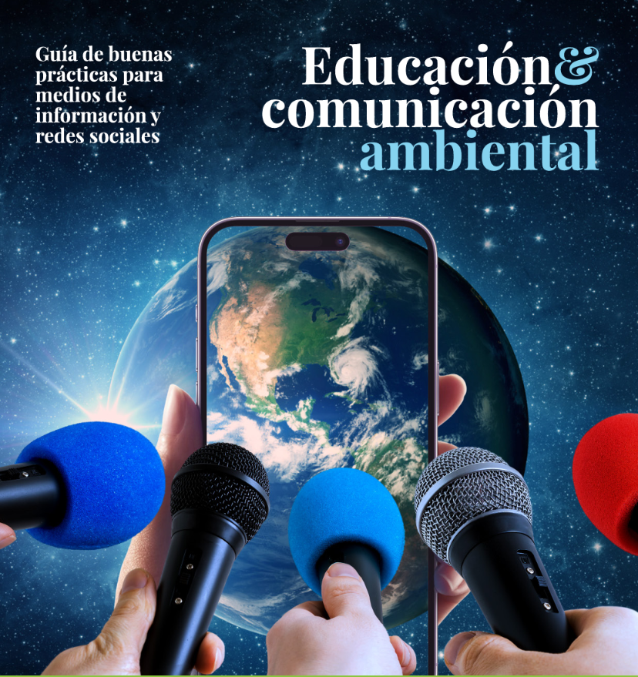
Guía “Educación & comunicación ambiental. Guía de buenas prácticas para medios de información y redes sociales”.
https://www.miteco.gob.es/es/ceneam/recursos/materiales/educacion---comunicacion-ambiental--guia-de-buenas-practicas-par.html

Slide 40
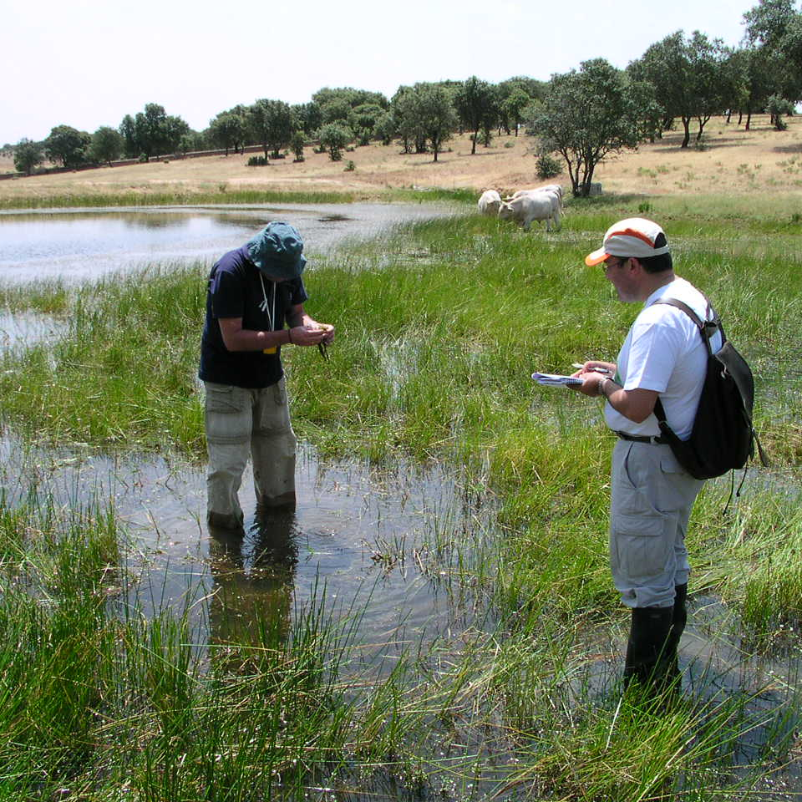
Uso estratégico de recursos limitados
Trabaja con lo que tienes y maximiza los recursos disponibles.
Usa redes sociales y plataformas gratuitas para promocionar oportunidades de voluntariado
Colabora con otras organizaciones para compartir recursos y visibilidad.

Slide 41
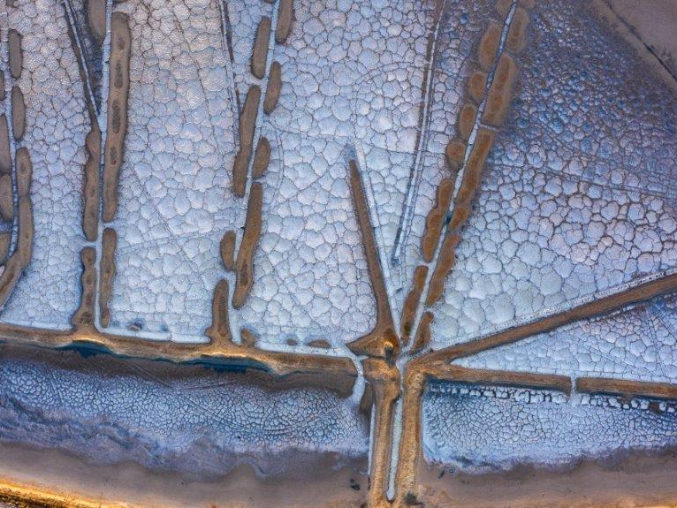
Cómo trabajar con empresas

Slide 42
El uso de la imagen de otros
Logo y normas
Gestión de personas y capacidades
Reconocimiento y Roles: socios, colabora, organiza, “con el apoyo de”
Disclaimers

Slide 43
Colaboración con empresas
Voluntariados corporativos
Decathlon
Leroy Merlin
Naturgy
Iberdrola
LIBERA (Ecoembes y Seo BirdLife)
Etc
Organizan sus programas de voluntariado ambiental en colaboración con diversas organizaciones locales y entidades sin ánimo de lucro.
Si el Ayuntamiento cuenta con un Programa organizado

Slide 44
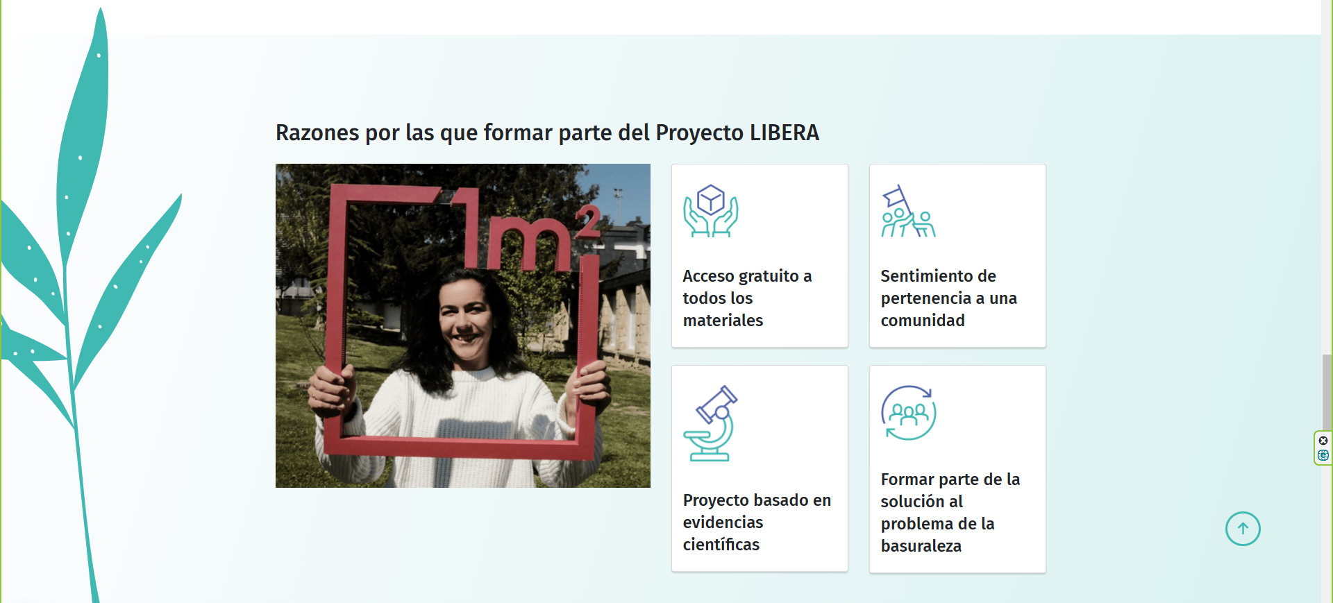
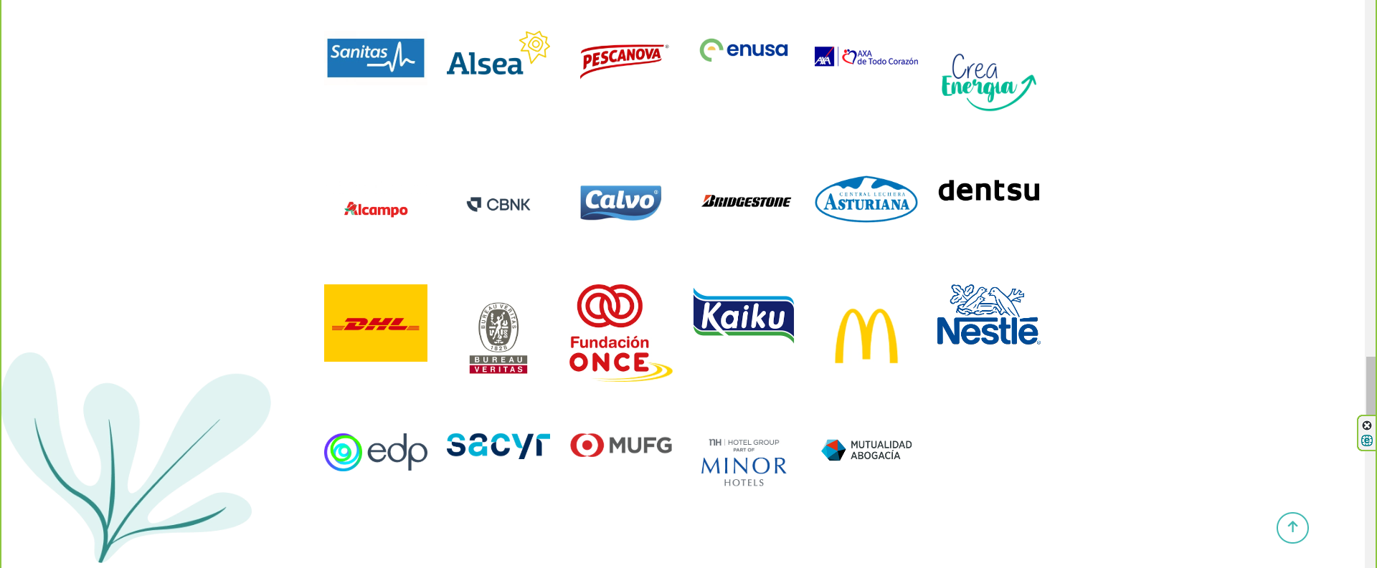

Slide 45
La importancia del sector primario y del tejido empresarial local
Propietarios privados como aliados (cazadores, agricultores, forestales y espacios urbanos…)
Genera vínculos de confianza y colaboración con otras instituciones.
La mejor manera de prevenir el conflicto con otros grupos es invitarlos a que se sumen a tu proyecto.
Nuestro “barco” debe estar abierto a que otros se sumen.
Generosidad: las actividades de capacitación para nuestro grupo son una oportunidad para otras organizaciones del territorio (o temáticas) que pueden beneficiarse. En muchos casos no vas a conseguir que se sumen al proyecto, pero puedes conseguir que no sean beligerantes contra él y adopten una postura neutral.

Slide 46
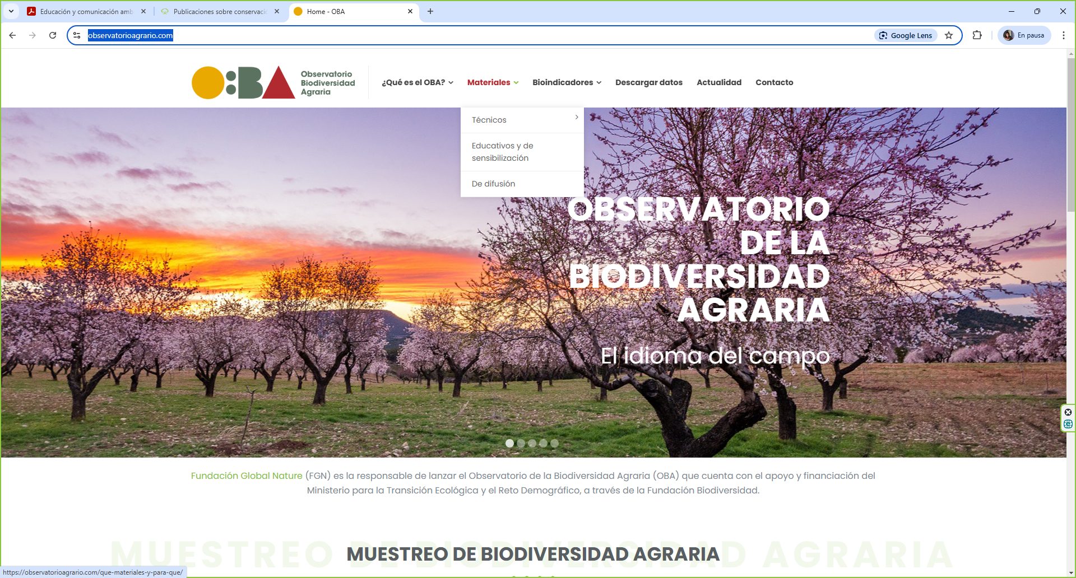
Observatorio de Biodiversidad Agraria
https://observatorioagrario.com/

Slide 47


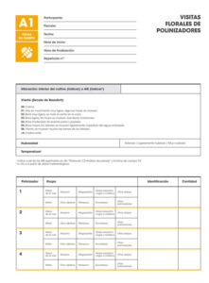
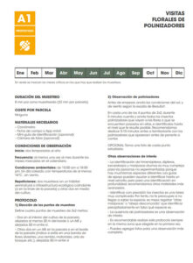


Observatorio de Biodiversidad Agraria

Slide 48
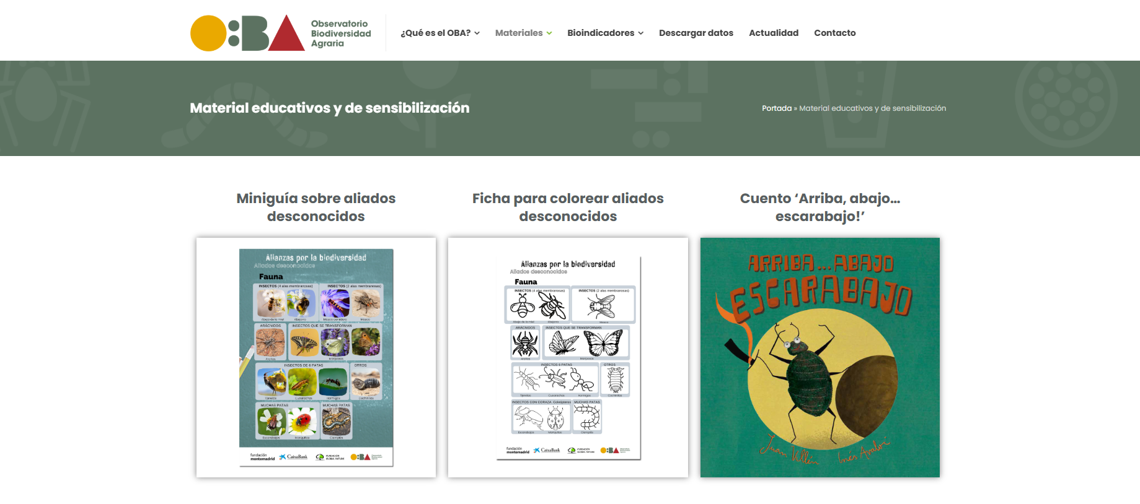

Slide 49

Alianzas agrícolas por la Biodiversidad
Audiolibro (https://www.youtube.com/watch?v=RDlIZmhL6DQ) y cuentacuentos: Arriba abajo escarabajo

Slide 50
Colaboración con ONG

Slide 51
La oportunidad de la Custodia
Colaboración con entidades de custodia
El Ayuntamiento como entidad de custodia (tierras públicas)
Vía para realizar trabajos en propiedades privadas
APOYOS
LIFE Custodia del Territorio (Fundación Biodiversidad) para fomentar la colaboración público – privada
LIFE AWOM (Carricerín cejudo)
RECONECTA https://www.reconecta.es/

Slide 52
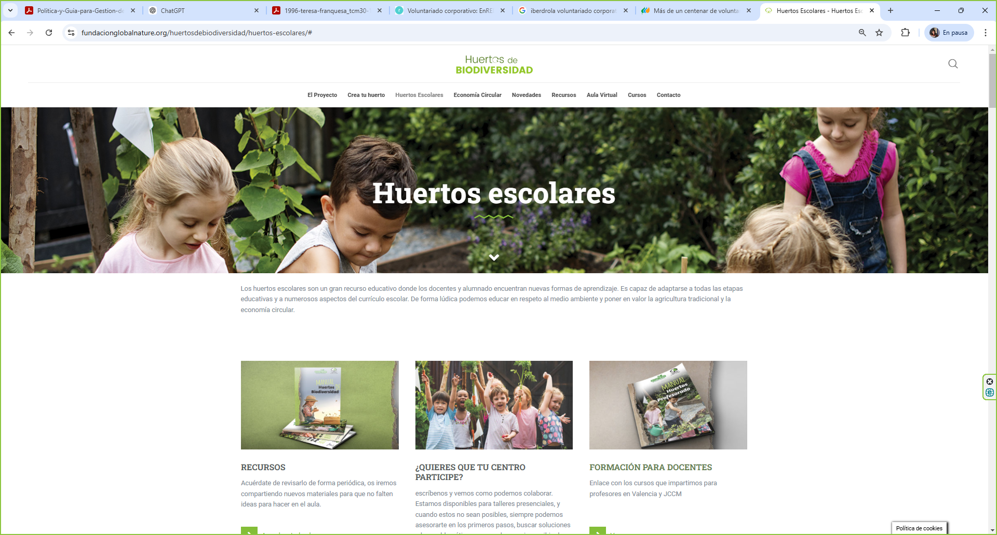
Huertos
Huertos urbanos o escolares; personas mayores y menores trabajando juntos (biodiversidad local y sensibilización sobre temas varios) https://fundacionglobalnature.org/huertosdebiodiversidad/

Slide 53
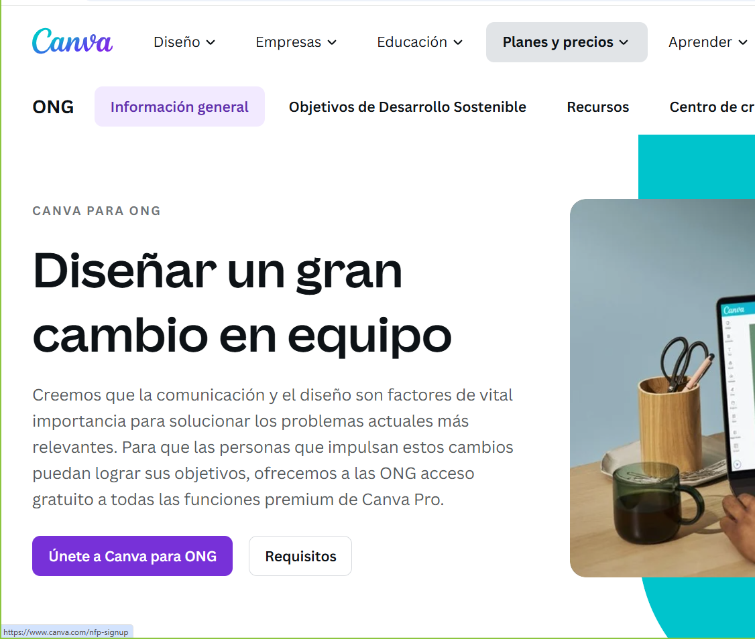
CANVA : Diseño de materiales visuales
CANVA (Profesional gratuito para ONG Registrada (i) Asociación, (ii) Fundación, (iii) Cooperativa de Iniciativa Social, (iv) Otra Entidad sin Ánimo de Lucro como club deportivo, federación o asociación profesional, (v) Organización de Utilidad Pública o (vi) Organización religiosa).
Diseño de carteles para convocar a una jornada de reforestación o infografías sobre la importancia de conservar los humedales locales.
Informes para empresas
Accesible y colaborativo
Personalización
Plantillas listas para usar

Slide 54
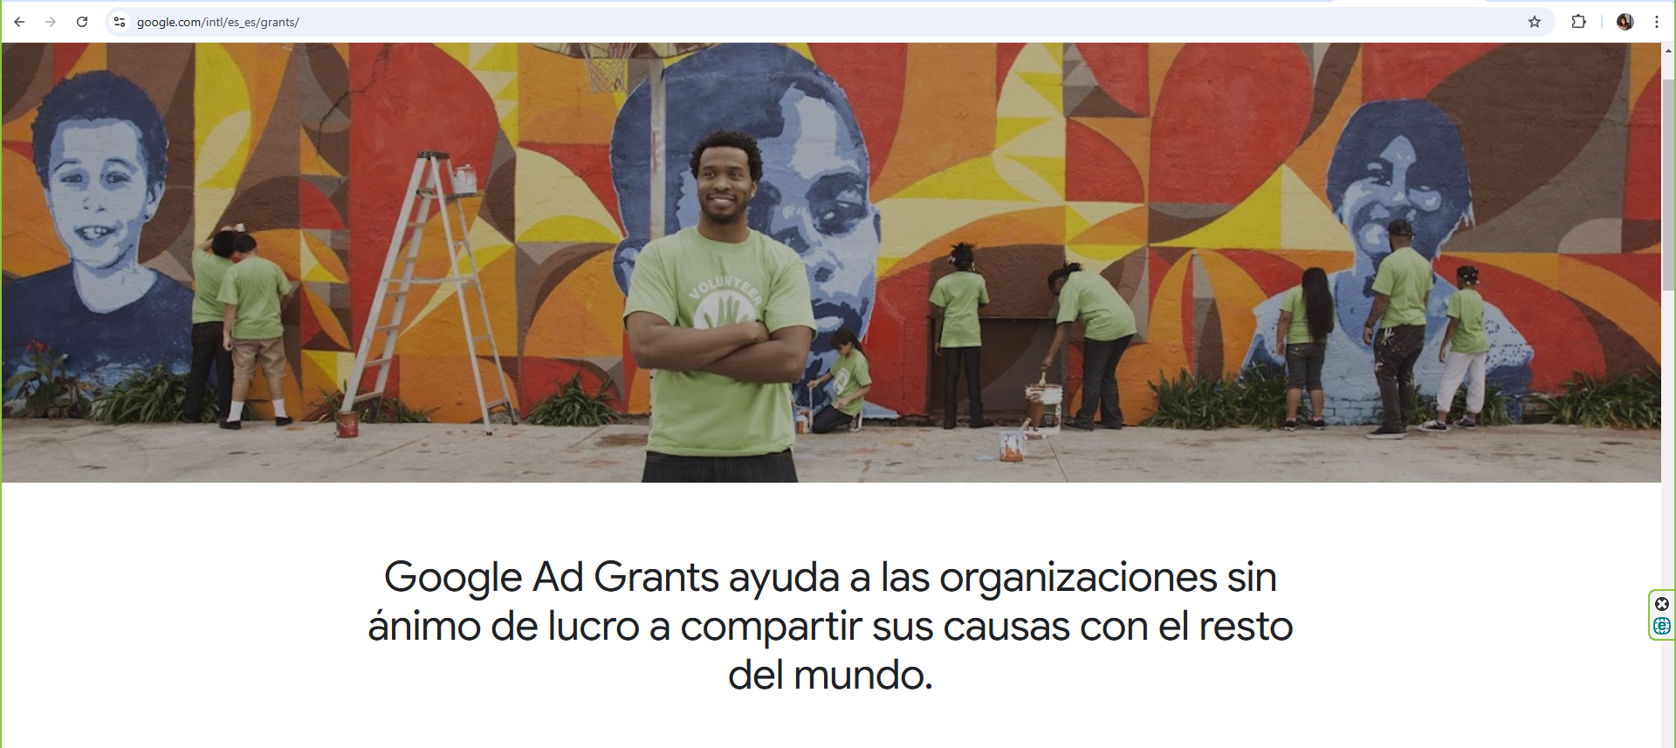
Herramientas Google
Google Adwords https://www.google.com/intl/es_es/grants/
Google Forms para gestión de Participantes
Crear formularios y encuestas en línea, recopilar datos y gestionarlos fácilmente en una hoja de cálculo integrada.
Útil para:
  Inscripción de participantes
  Recopilación de información clave
  Encuestas de satisfacción

Slide 55
Hootsuite: Gestión de Redes Sociales
Plataforma que permite gestionar múltiples cuentas de redes sociales desde un solo lugar, programar publicaciones y analizar resultados.
Coordinación eficiente de campañas digitales: ideal para organizaciones que manejan perfiles en diferentes redes (Facebook, Instagram, Twitter, etc.) y necesitan publicar contenido regularmente.
Programar publicaciones estratégicamente para mantener una presencia constante en redes sociales, maximizando el alcance de las campañas.
Análisis de impacto: mide la interacción con las publicaciones (likes, shares, comentarios) y permite ajustar estrategias de comunicación según lo que funcione mejor.
Gestión de interacciones: centraliza los mensajes y comentarios, lo que facilita responder rápidamente a consultas de voluntarios o interesados en participar.

Slide 56
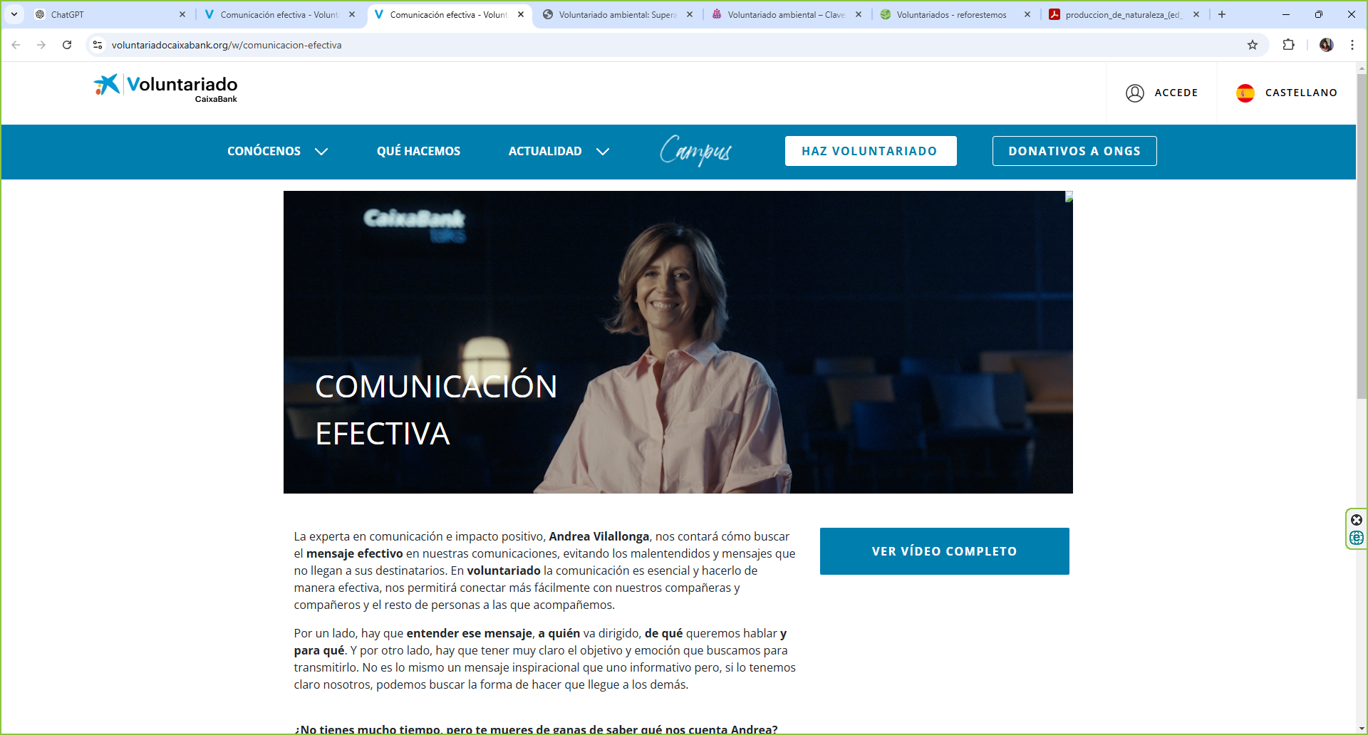
Formación
https://www.voluntariadocaixabank.org/w/comunicacion-efectiva

Slide 57
Referentes
Interpretación ambiental. Una guía práctica para gente con grandes ideas y presupuestos pequeños. Sam Ham
Jorge Morales (Interpretación del Patrimonio)
Joan Maria Senent
Manual de buenas prácticas del monitor de naturaleza. Espacios protegidos de Andalucía. Javier Benayas del Alamo
57

Slide 58
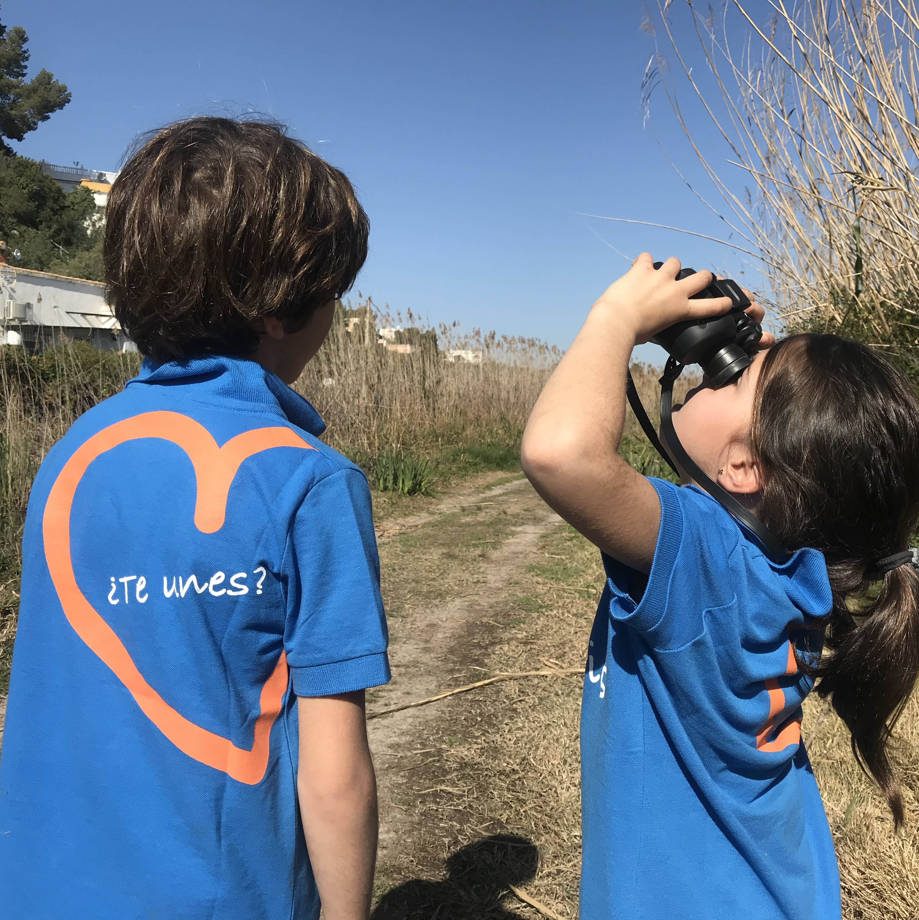
Gracias!!
Amanda del Río, Fundación Global Nature

